Slide 1
2022/6/7
自作PHP発表
長尾 要

Slide 2
課題:PHP自作
作成:一言つぶやき掲示板
システム作成背景
・昨今のコロナ過で外出の機会が減少し、他者との
コミュニケーションがしにくい時代である考え、手軽に
他人と交流を行える場を提供する。
ターゲット層:全世代
・コミュニケーションツールとして幅広い層に利用してもらう。
・複雑な機能を少なくシンプルにし、機械操作に疎い世代でも気軽に使えるようにする。

Slide 3
システム
画面遷移図
会員登録
・アカウント作成
ホーム
会員ホーム
ログイン
・観覧
・つぶやき投稿
・アカウントの編集
・退会
・観覧のみ
ログアウトまたは退会
管理用アカウントログイン
管理者ホーム
管理者登録
・投稿管理(削除)
・アカウント管理(編集、削除)
・アカウント作成
ログアウト

Slide 4
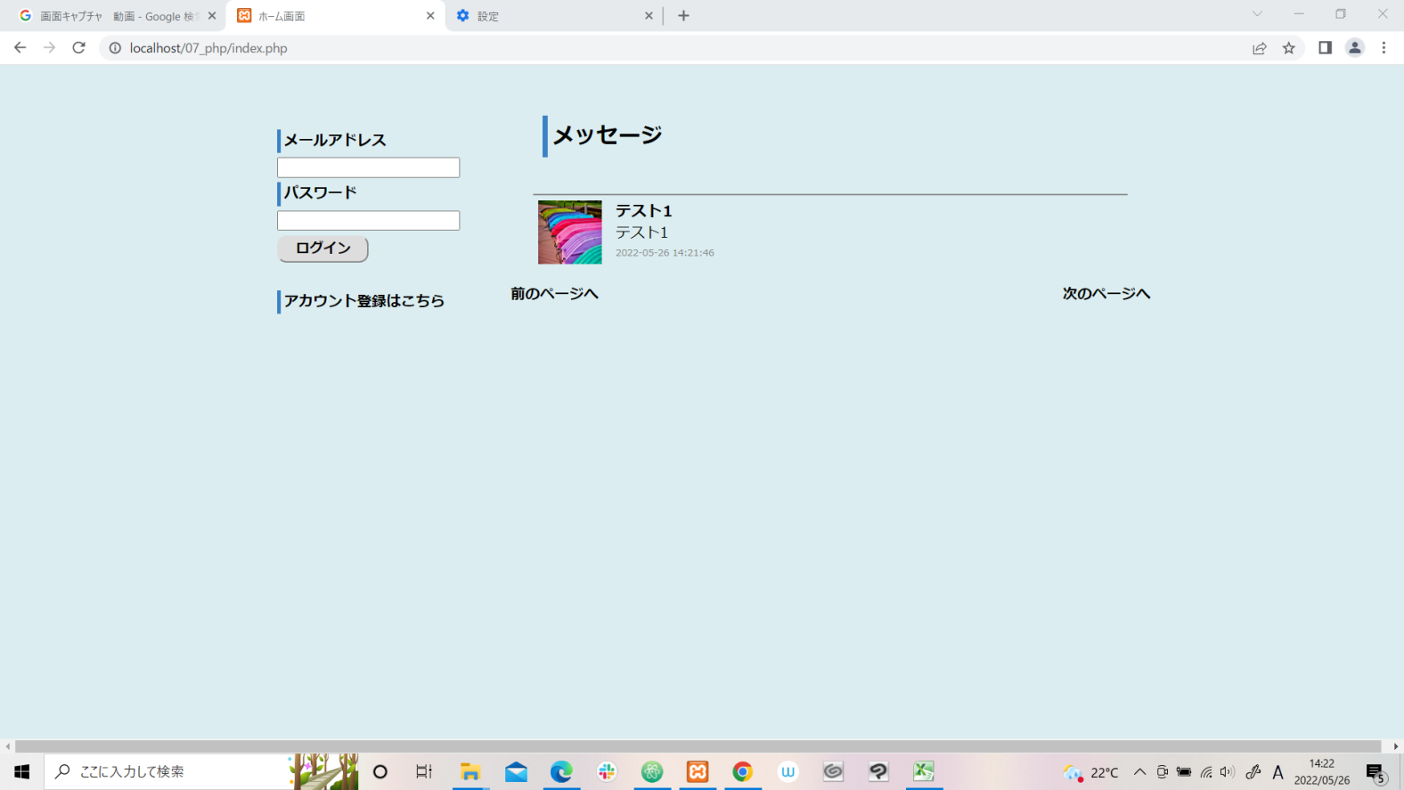
システム
③
①
②
①ログイン機能
②アカウント登録
③メッセージ表示

Slide 5
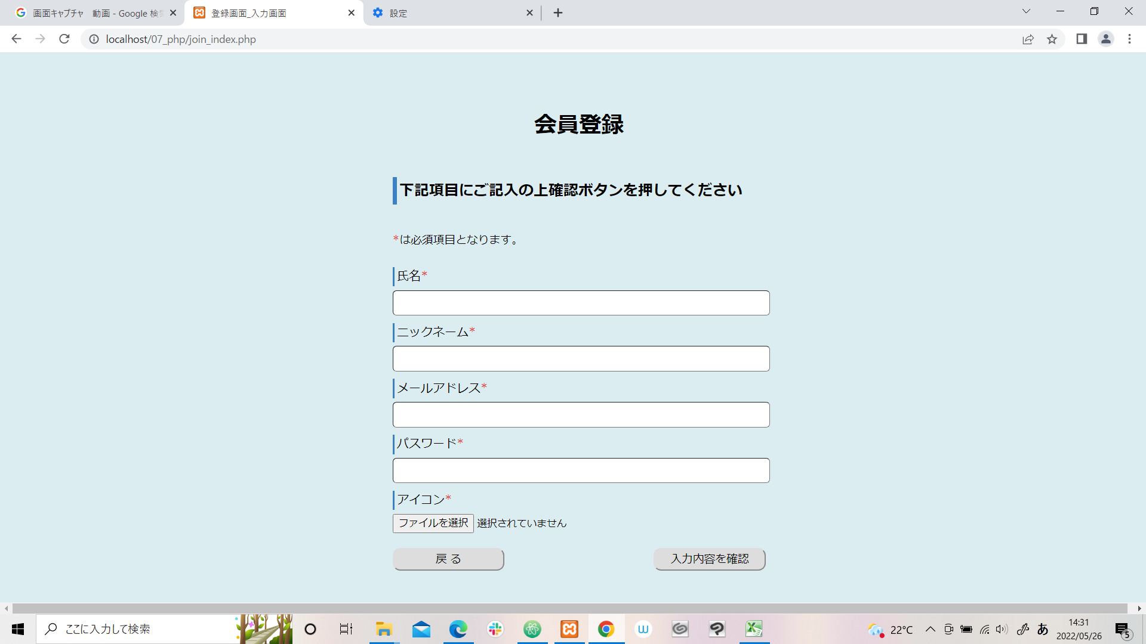
システム
①
①アカウント登録

Slide 6
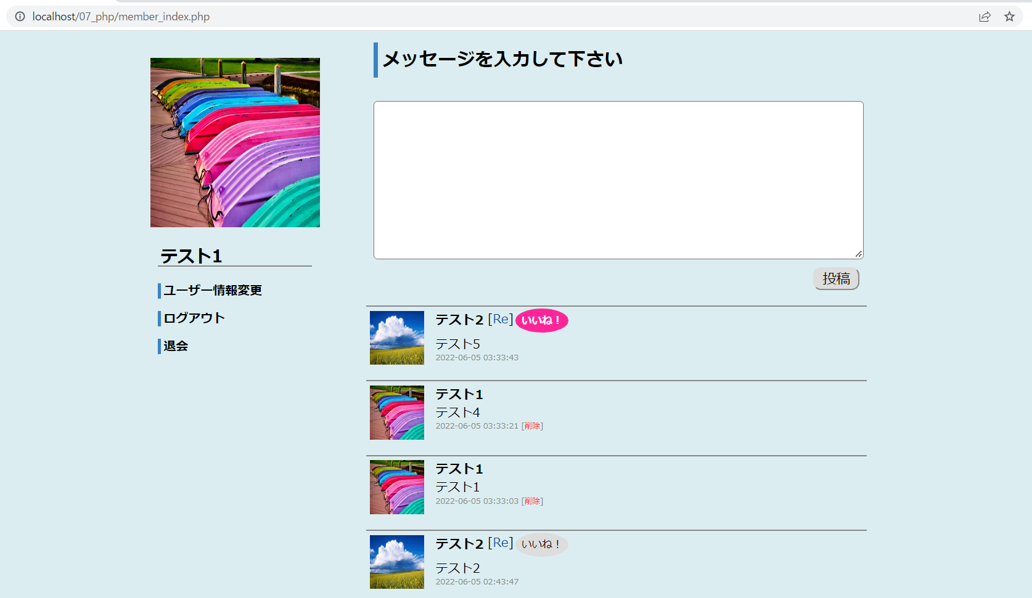
システム
③
①
②
④
①アカウント表示
②アカウント編集・ログアウト・退会
③メッセージ投稿
④メッセージ表示

Slide 7
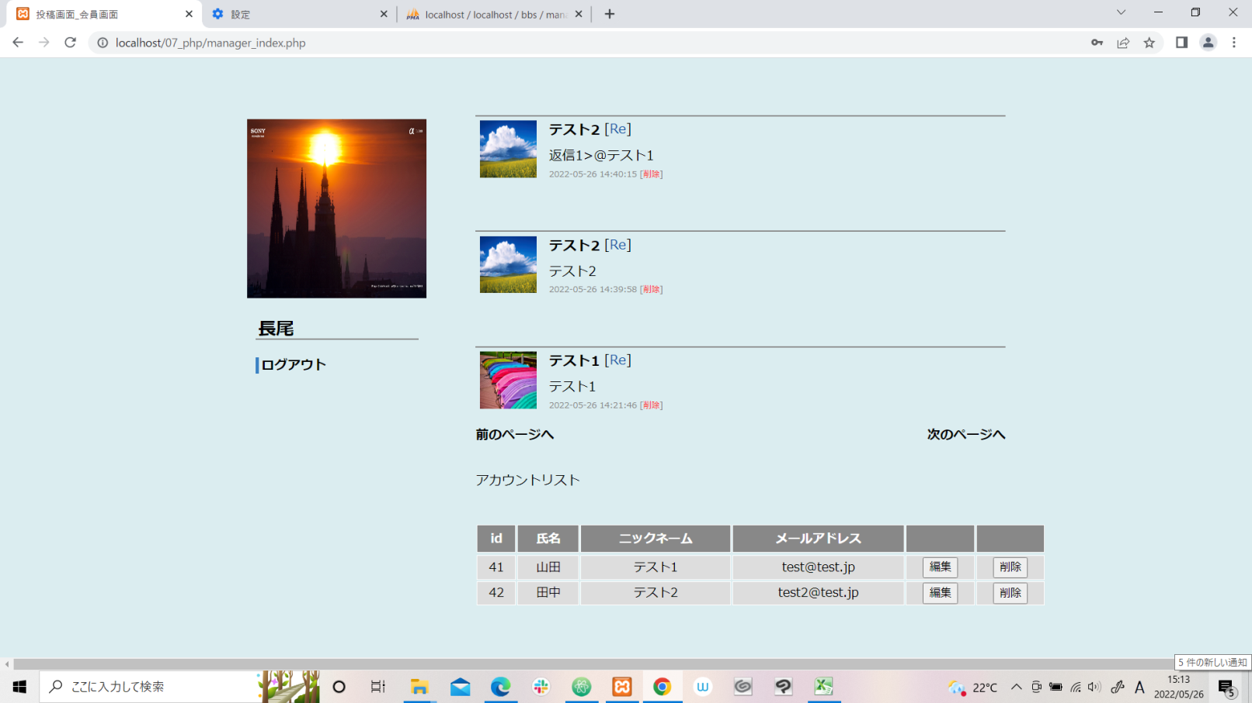
システム
③
①
②
④
①アカウント表示
②ログアウト
③メッセージ表示
④登録アカウント表示・編集

Slide 8
不足機能
パスワードの再設定機能
・SHA1による暗号化は不可逆なためパスワードの再設定 が行えないので、可逆の暗号化を行いパスワードの再設定を行えるようにする。
管理者登録ページの統合
・管理者登録をする際にパスワードを暗号化と、会員登録と別のデータベースに登録するため、別途ページを作成することになった。
このページも統合できるようにする。
管理者登録のセキュリティ強化
・管理者登録する際はパスワード以外にもセキュリティを増やすようにする。

Slide 9
感想
・作成にあたって、様々なサンプルコードを調べ、勉強になった。
・デザインをシンプルにし過ぎた感があるので、ヘッダーやフッターなどを取り入れても良かった。
ボタンのデザインも、もう少し見直したい。
・Ajaxを導入したが、まだコードの書き方などを十分に理解できたない部分が多いので、より学びたいと思う。

